Slide 1
ỦY BAN NHÂN DÂN HUYỆN GIA LÂM
TRƯỜNG MẦM NON PHÙ ĐỔNG
LĨNH VỰC PHÁT TRIỂN NHẬN THỨC
Đề tài : Dạy trẻ chắp ghép các hình học thành hình mới đơn giản
Giáo viên : Đỗ Thị Minh Cúc
Lứa tuổi: Mẫu giáo bé
Năm học: 2021- 2022

Slide 2
Mục đích – yêu cầu
1. Kiến thức:
- Trẻ biết tên các hình học: Hình vuông, hình tròn, hình tam giác, hình chữ nhật
- Trẻ biết chắp ghép các hình học với nhau tạo ra hình mới đơn giản theo ý thích và theo yêu cầu của cô
2. Kỹ năng:
- Phát triển khả năng tư duy, suy luận, sáng tạo của trẻ , khả năng chắp ghép các hình học với nhau tạo thành hình mới.
- Rèn trẻ khả năng chú ý, quan sát.
3. Thái độ:
- Trẻ hứng thú tham gia hoạt động và biết ứng dụng vào trong thực tế hàng ngày.

Slide 3
Bài học gồm 3 phần
Phần 2:
Dạy trẻ chắp ghép các hình học thành hình mới đơn giản
Phần 1:
Ổn định tổ chức
Phần 3:
Kết thúc

Slide 6
Các con vừa được nghe bài hát gì?
Bài hát hình học

Slide 7
Trong bài hát những hình nào các con đã được học?

Slide 8
Thử thách 1: Khởi động
Ôn nhận biết, gọi tên hình vuông, hình tròn, hình tam giác, hình chữ nhật.

Slide 9
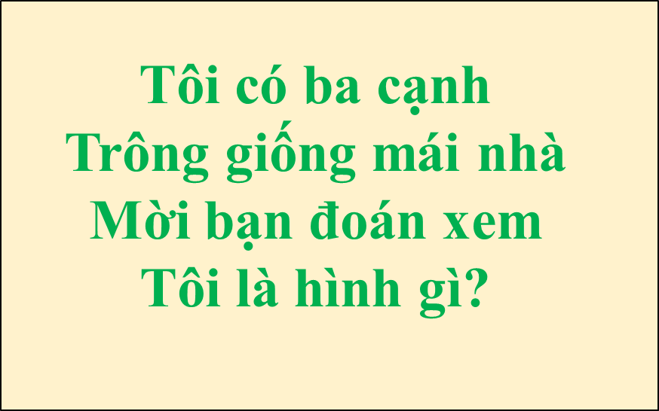
Câu đố 1

Slide 10
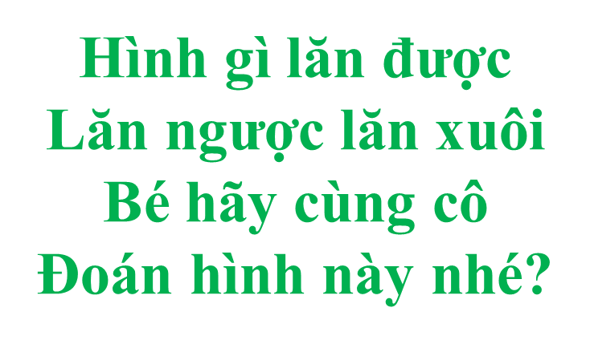
Câu đố 2

Slide 11
Vậy còn đâu là hình chữ nhật, bé hãy chọn giúp cô nào?

Slide 12
Còn đâu là hình vuông?

Slide 13
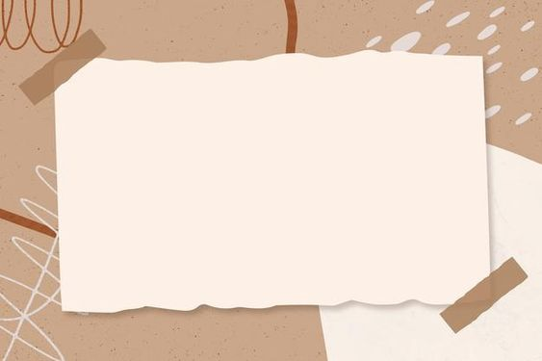
Thử thách 2: Chung sức
Dạy trẻ chắp ghép các hình học thành hình mới đơn giản

Slide 14
Các con hãy cùng quan sát hình ảnh dưới đây và cho cô biết ngôi nhà được ghép từ những hình gì nhé?

Slide 15
Còn bức tranh này thì sao , cô đã sử dụng những hình gì để ghép thành chiếc ô tô vậy?

Slide 16
Ôi ông mặt trời kìa, cô đố các con biết ông mặt trời được ghép từ những hình gì?

Slide 17
Thử thách 3: Về đích
Trò chơi : Ai nhanh hơn
Mỗi một lượt chơi cô sẽ đưa ra các hình học và các con sẽ phải sử dụng hết các hình đã cho để ghép thành 1 hình đơn giản mà các con thích
Thời gian để cho các con suy nghĩ là 5 giây, sau 5 giây cô sẽ đưa ra đáp án của mình và các con hãy so sánh với đáp án của các con nhé.

Slide 18
Lượt 1: Cô cho các con 6 hình tròn đỏ, 1 hình tròn vàng, 1 hình chữ nhật màu nâu và 2 hình tam giác màu xanh lá cây.

Slide 19
Lượt 2: Ở lượt này các con sẽ có 2 hình vuông to màu xanh lá cây và xanh nước biển, 4 hình vuông nhỏ màu cam, 2 hình chữ nhật màu hồng.

Slide 20
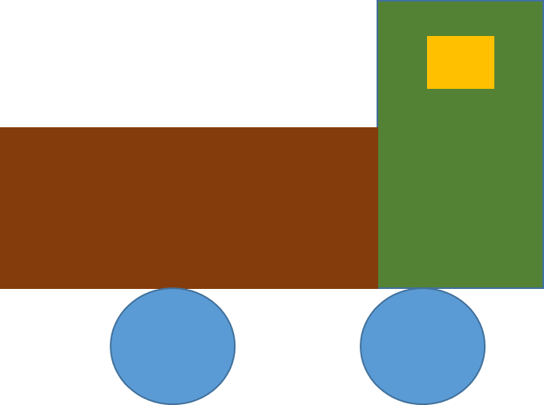
Lượt 3: Đây là lượt cuối cùng rồi các con hãy cố gắng lên nhé. Ở lượt này các con sẽ có 2 hình chữ nhật màu nâu và màu xanh lá cây, 1 hình vuông, 2 hình tròn.

